Slide 1
自动问答与数学推理
2020年5月29日
韩玮光

Slide 2
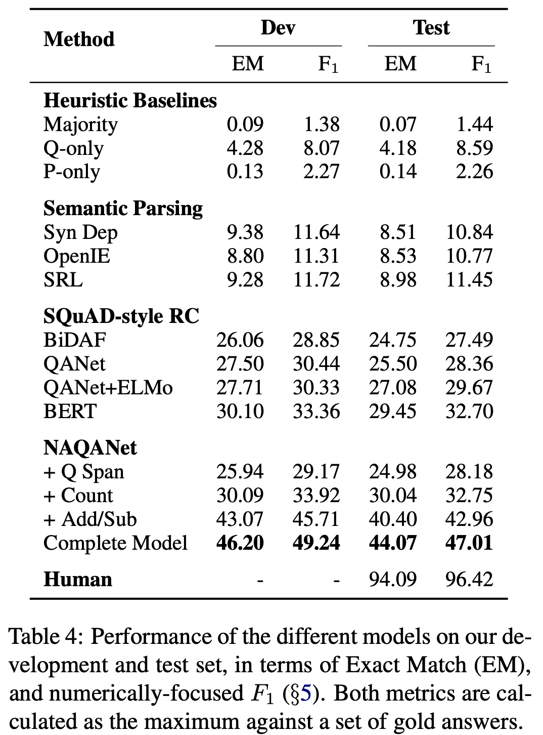
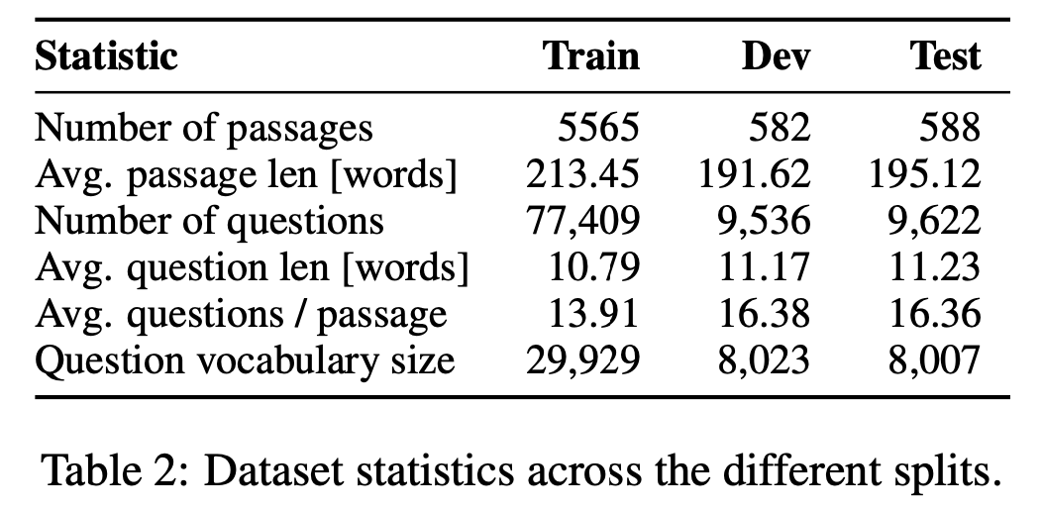
涉及数学计算的问答
在生活中，涉及到数学计算的问答很常见，例如让你找出证据文本中的最大值或最小值，或者利用已有的数据进行简单的四则运算
另外，答案常常表现为文本中多个不连续的span，需要将多个不连续的span进行抽取组合
对于这两类问题，原始到的BERT模型表现非常差劲，需要探索新的方法
Notes:
构造了对抗数据集，仅仅加入BIDAF无法解决的问题

Slide 3
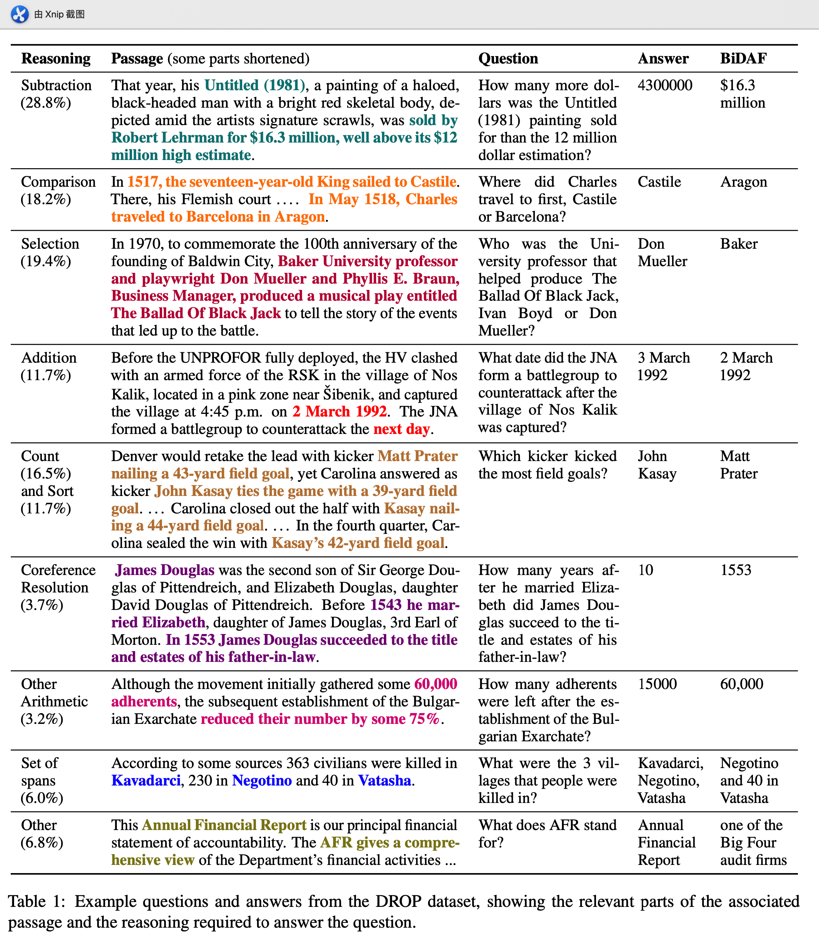
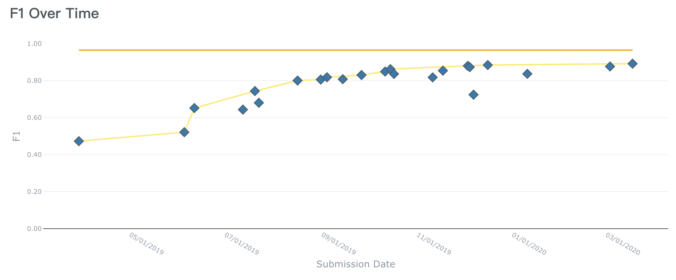
DROP数据集和问题类型
DROP中的问题主要分为下面几类：
减法
比较
选择
加法
计数和排序
共指消解
其它算术问题
多span抽取
其它
阅读理解中的问题类型：
(1) Exact matching/Paraphrasing;
(2) Summary;
(3) Logic reasoning;
(4) Utilizing external knowledge;
(5) Numerical reasoning.
Notes:
机器阅读理解目前掌握的能力是前3种

Slide 4
DROP的困难之处
弱监督：标注只有一个答案，缺乏对应的计算过程的标注，因此标注有很多噪音
神经网络：难以使用神经网络直接处理算术逻辑，需要使用一定的方法去构造表达式

Slide 5
目前的解决方案
基于BERT编码，定制化输出层
A Multi-Type Multi-Span Network for Reading Comprehension that Requires Discrete Reasoning（EMNLP 2019）
Giving BERT a Calculator Finding Operations and Arguments with Reading Comprehension（EMNLP 2019）
Tag-based Multi-Span Extraction in Reading Comprehension
引入图网络
NumNet: Machine Reading Comprehension with Numerical Reasoning （EMNLP 2019）
基于Neural Semantic Parsing（NSR）的方法
Neural Symbolic Reader Scalable Integration of Distributed and Symbolic Representations for Reading Comprehension（ICLR 2020）

Slide 6
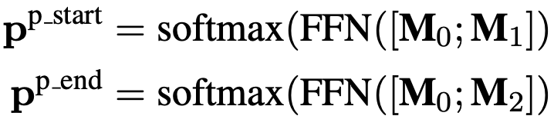
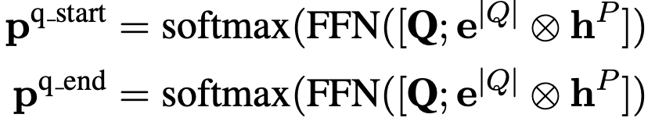
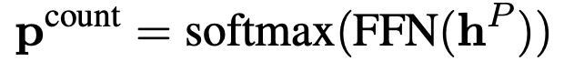
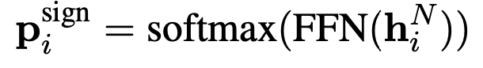
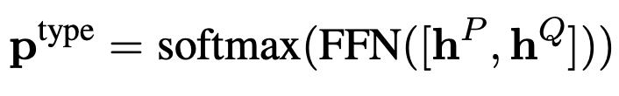
BASEline：NAQANET
针对几种类型的问题构造专用模块
question span
passage span
count：0-9
arithmetic expression
抽取出所有的数字，添加+/-/0三种符号
answer type prediction
弱监督训练：Weakly supervised training method widely used in the semantic parsing literature
找到所有能够得出正确答案的表达式，包括spans抽取，count计数，对数字进行符号分配，搜索两个数字的+/-/0组合
marginal likelihood maximization
Backbone：QANet

Slide 7
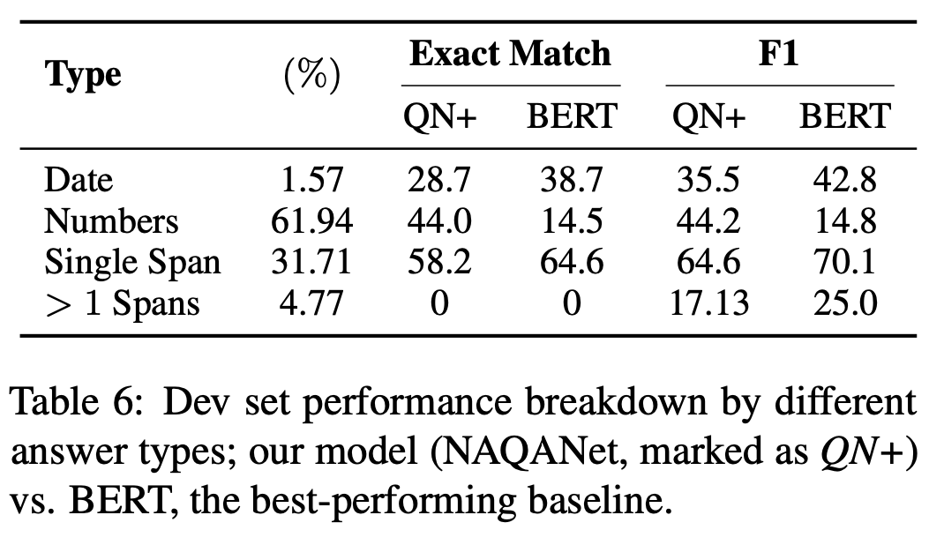
实验结果
效果不算好，BERT的编码性能更强，BASELINE没有解决多SPAN的问题
错误分析指出：抽取后计算的semantic parsing类方法受到spurious program影响特别严重
Notes:
spurious program是指类似考试的时候，用题目中的数字拼凑出了一个正确答案，但实际上过程是完全错误的，这也是弱监督方法的根本问题

Slide 8
A Multi-Type Multi-Span Network for Reading Comprehension that Requires Discrete Reasoning
问题
NAQANet忽略了否定类型的处理，例如问题是“What percent are not non-families?”文章中是“39.9% were non-families”
不能处理多Span的问题
NAQANet把每个arithmetic expression独立处理，作者认为要把arithmetic expression整体考虑
方案
多类型答案预测器
多范围答案抽取器
算术表达式重排序机制
beam search后rerank
增加了处理问题的类型
逻辑否定
多spans

Slide 9
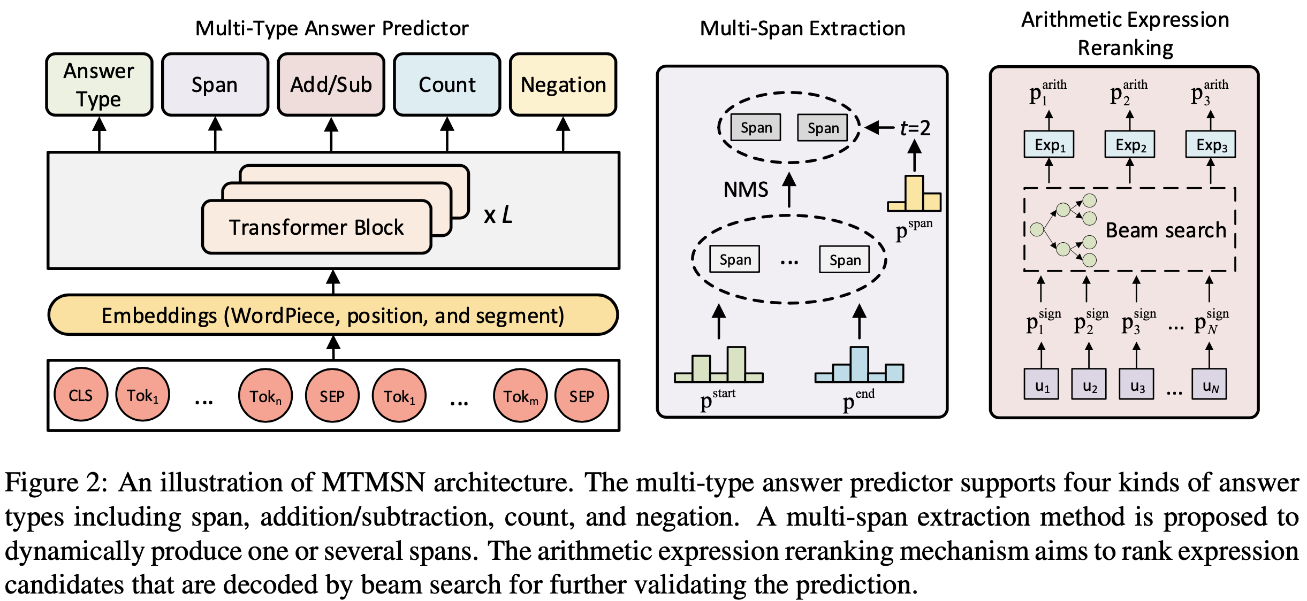
模型架构

Slide 10
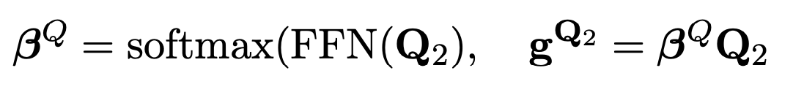
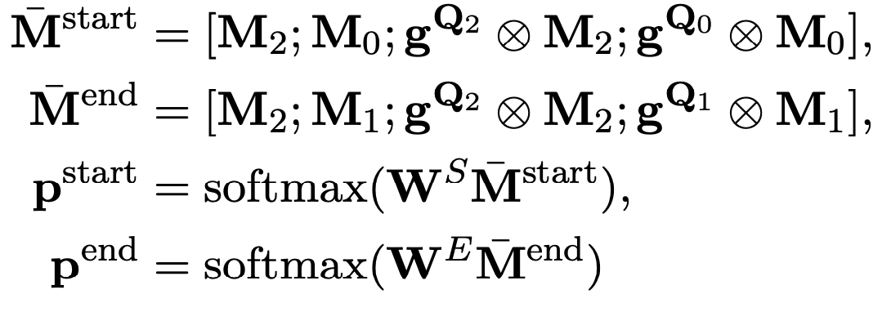
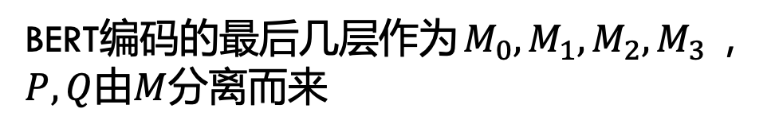
处理各类问题
BERT编码的最后几层作为$M_{0},M_{1},M_{2},M_{3}$，$P,Q$由$M$分离而来
答案类型预测
同时从问题和文章中抽取答案
对问题的自注意力

Slide 11
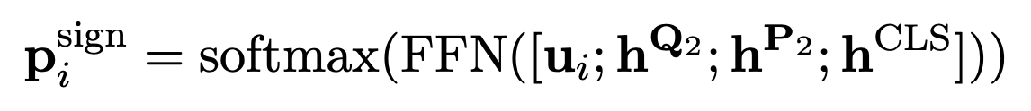
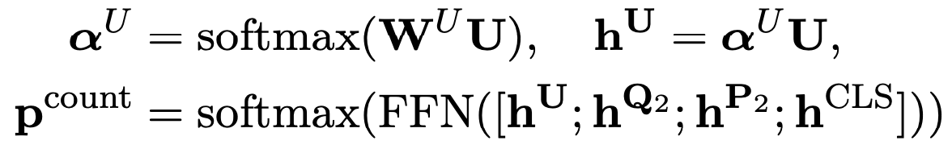
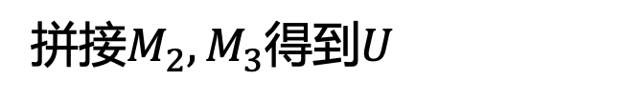
处理各类问题
算术表达式
对每个数字分配符号（+，-，0）
计数
拼接$M_{2},M_{3}$得到$U$

Slide 12
处理各类问题
否定类问题
多span抽取，计算span的数目

Slide 13
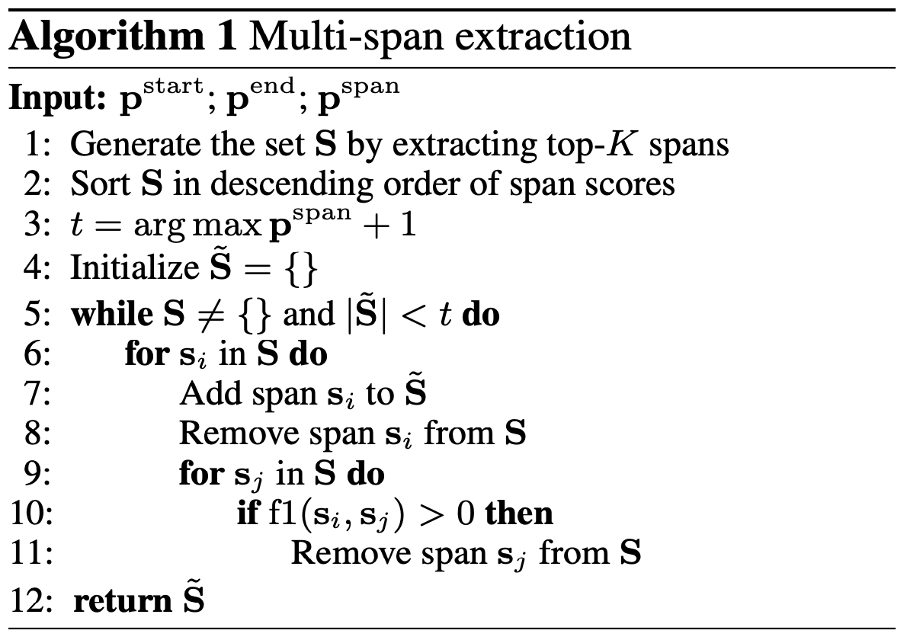
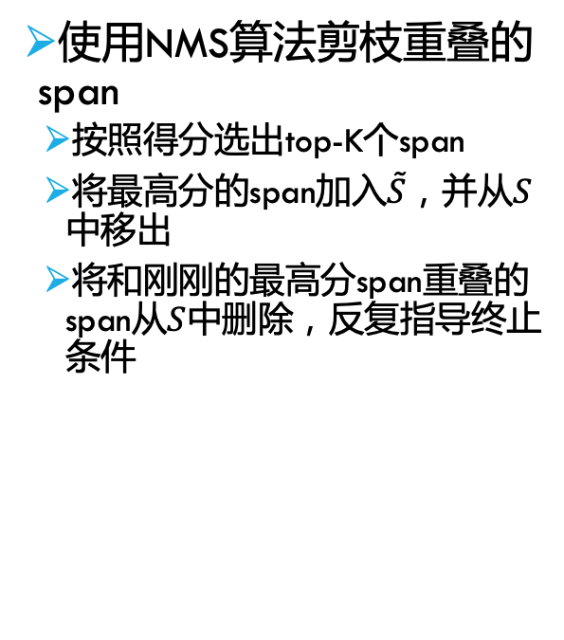
多span抽取
使用NMS算法剪枝重叠的span
按照得分选出top-K个span
将最高分的span加入$\tilde{S}$，并从$S$中移出
将和刚刚的最高分span重叠的span从$S$中删除，反复指导终止条件

Slide 14
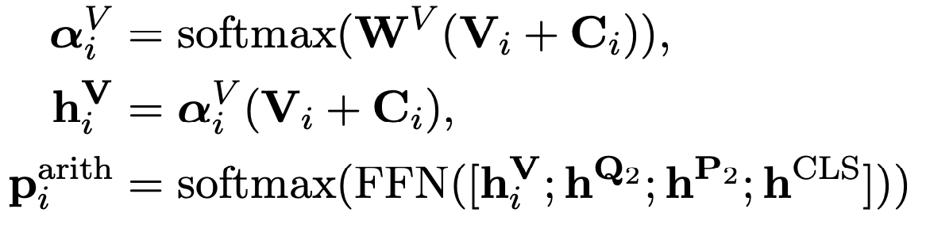
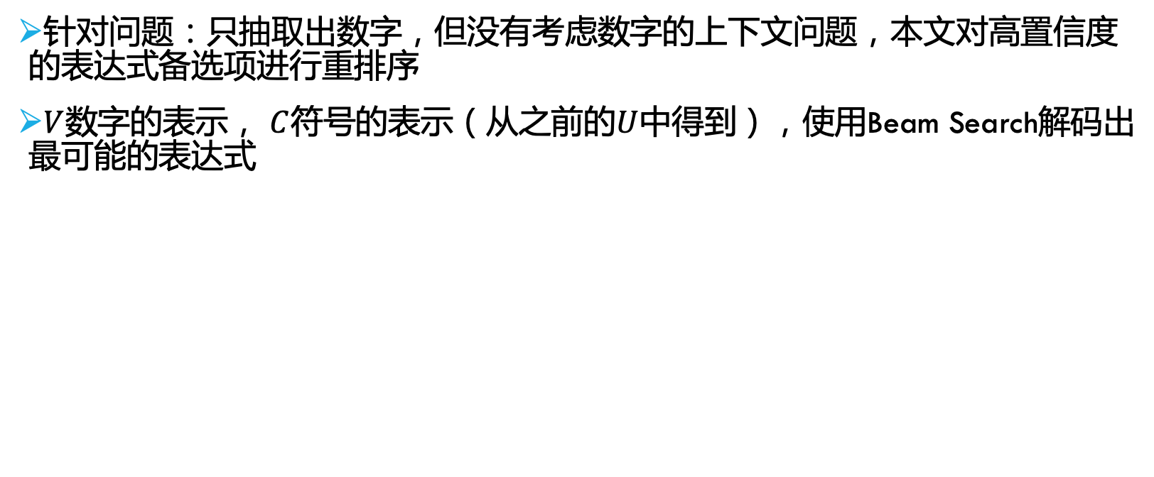
算术表达式重排序
针对问题：只抽取出数字，但没有考虑数字的上下文问题，本文对高置信度的表达式备选项进行重排序
$V$数字的表示， $C$符号的表示（从之前的$U$中得到），使用Beam Search解码出最可能的表达式

Slide 15
训练和推理
弱监督标注，类似之前的方法，对于+/-/0，只涉及到3个数字的搜索
2步训练
训练算术表达式重排序模型
marginal likelihood maximization
推理
先预测答案类型然后再求解

Slide 16
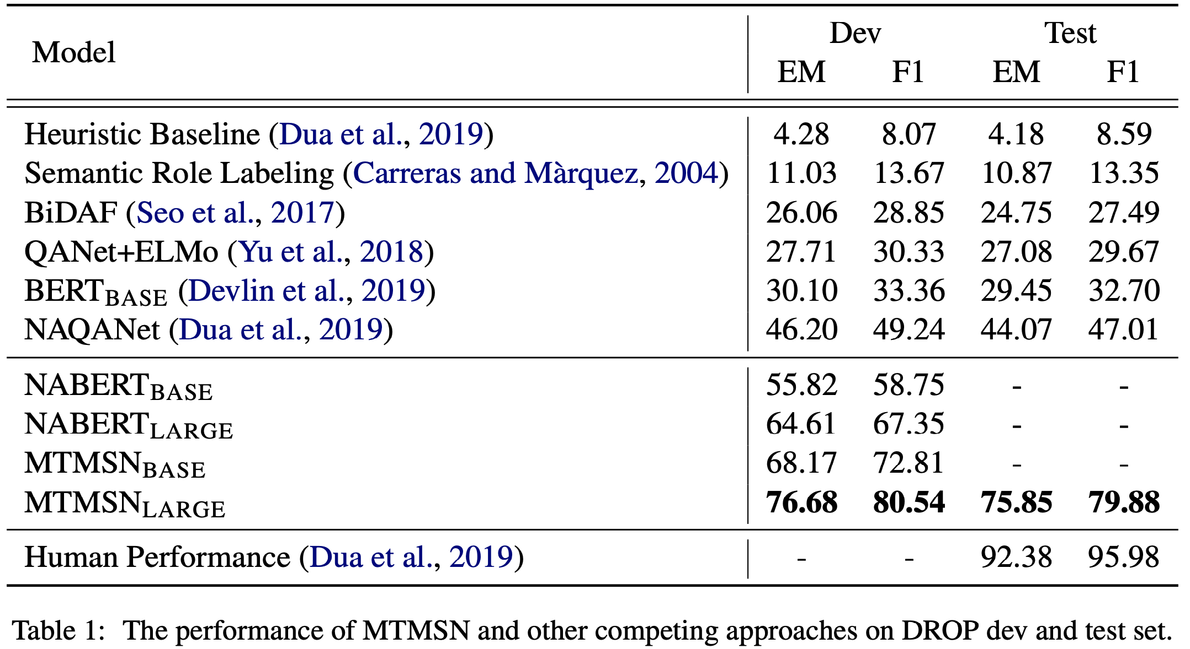
实验
Notes:
NABERT是把NAQANet的编码部分换成BERT
之前模型效果差的主要原因的抽取式的输出空间十分有限，表达能力差，可以看到，增加了更多类型输出之后，答案的输出空间更大了，带来了显著的性能提升

Slide 17
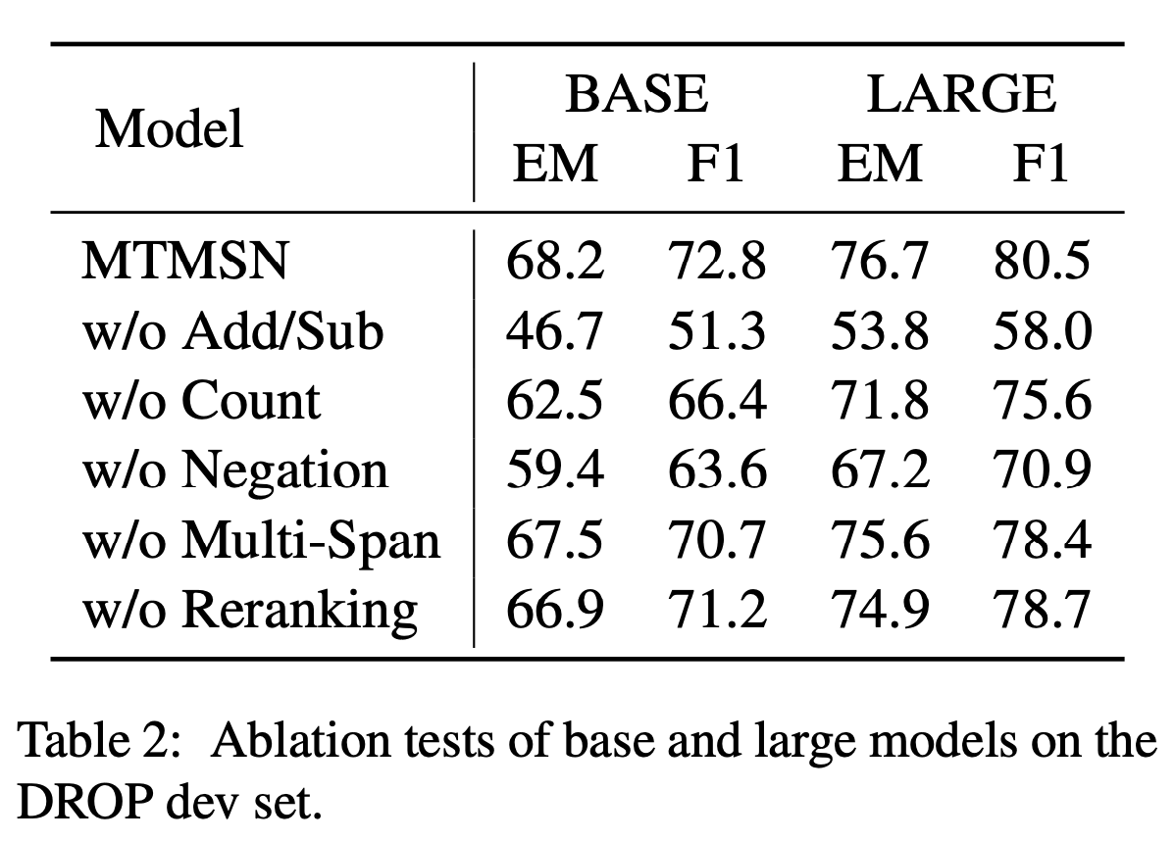
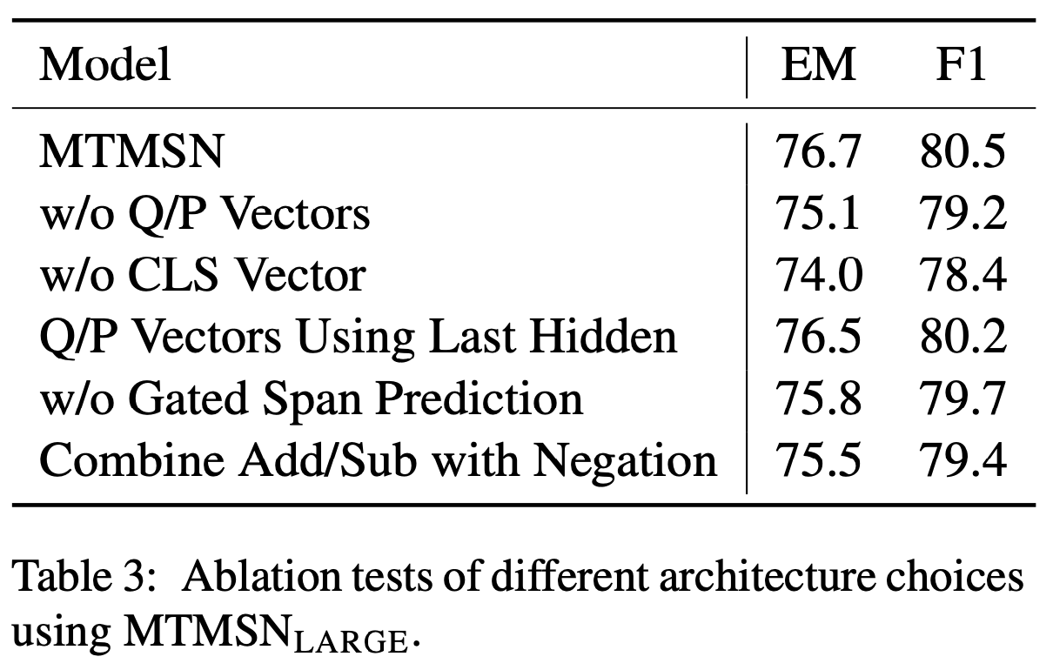
消融实验
Notes:
可以看到，每种类型的输出的贡献，trick可以提供微弱的涨点

Slide 18
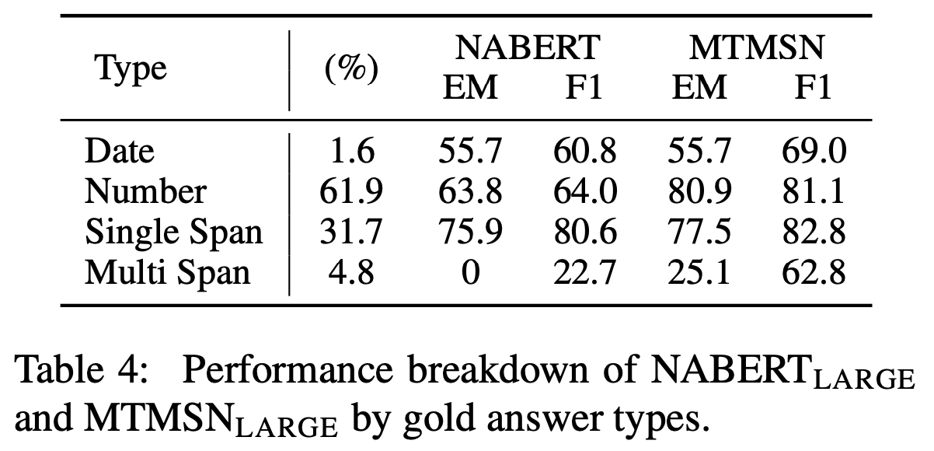
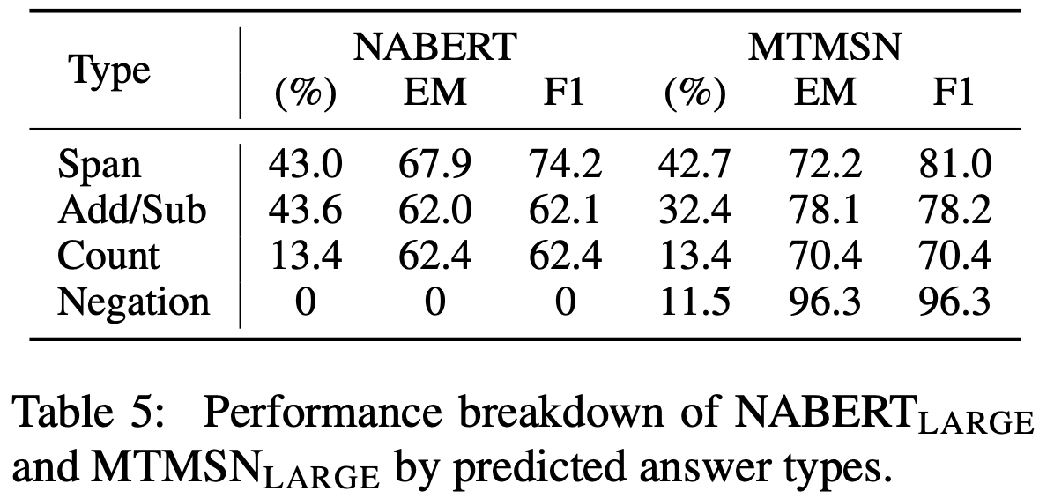
解决每种类型问题的能力
Notes:
多span一定程度解决，但效果还是不理想
解决否定类型的效果很显著

Slide 19
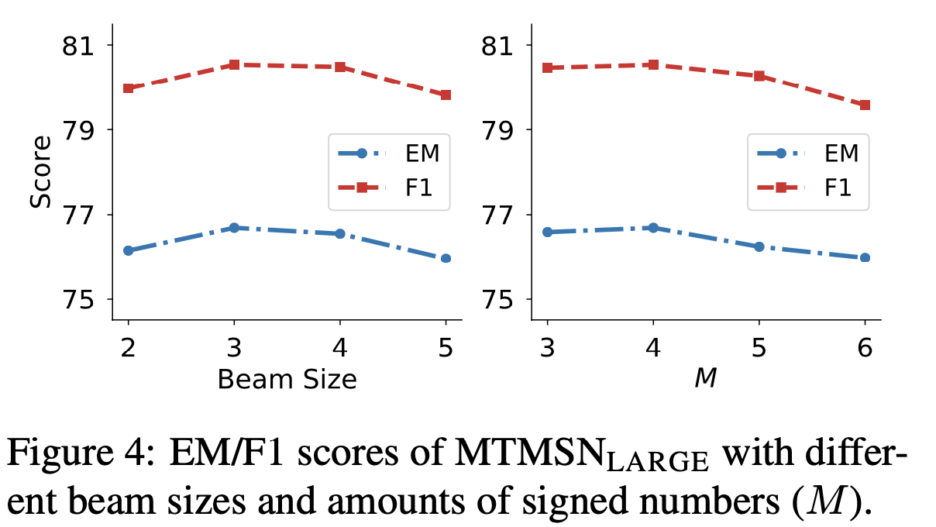
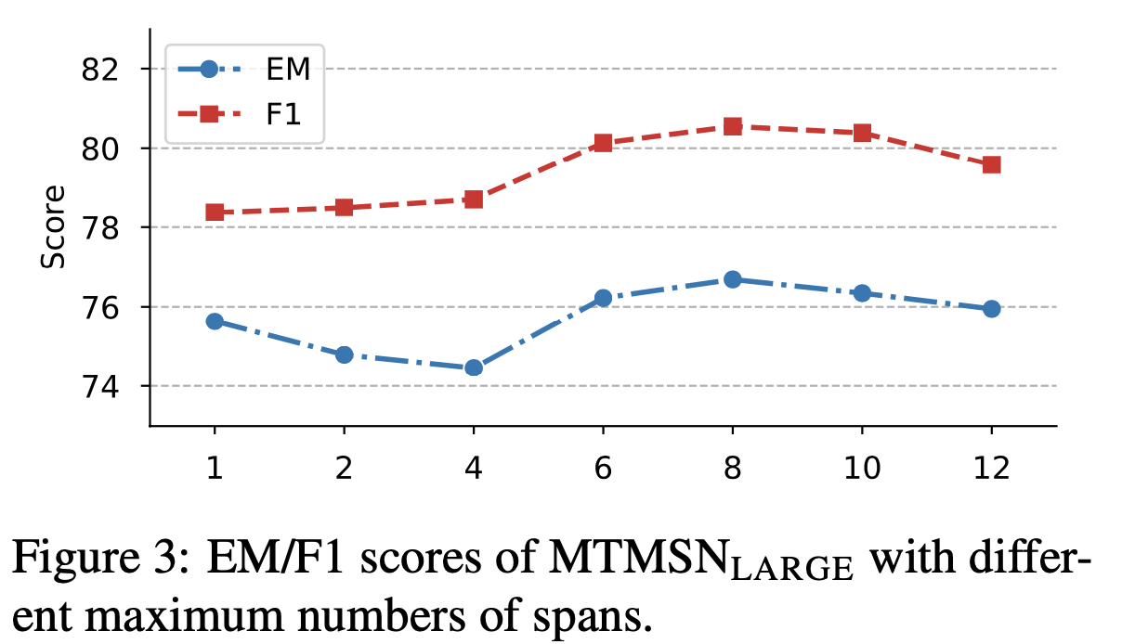
多span抽取和答案重排序
Notes:
参数分析显示结果较为鲁棒
大部分的表达式只包含3到4个数字

Slide 20
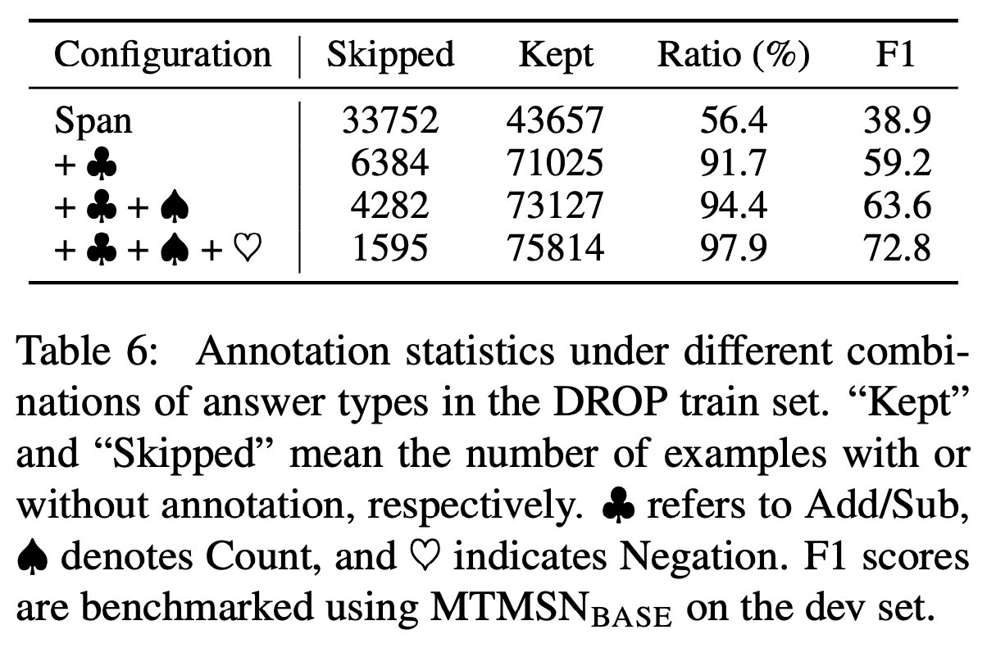
上限分析
Notes:
DROP中只有56.4%的答案在文本中能够完全匹配
增加+/-/计数/否定之后，比例提升到97.9%
case study分析，主要的错误来自错误的算术表达式和排序类问题
作者的未来工作希望增加乘除和排序

Slide 21
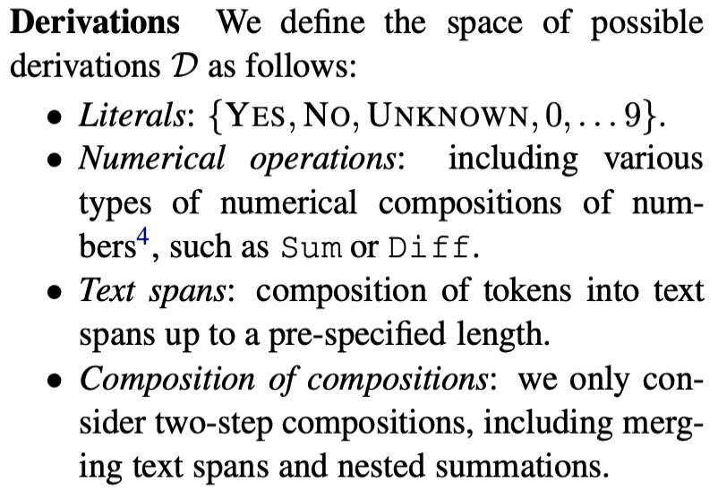
Giving BERT a Calculator Finding Operations and Arguments with Reading Comprehension
继续拓展运算符，提出了将之前的输出结果合成small programs的方法

Slide 22
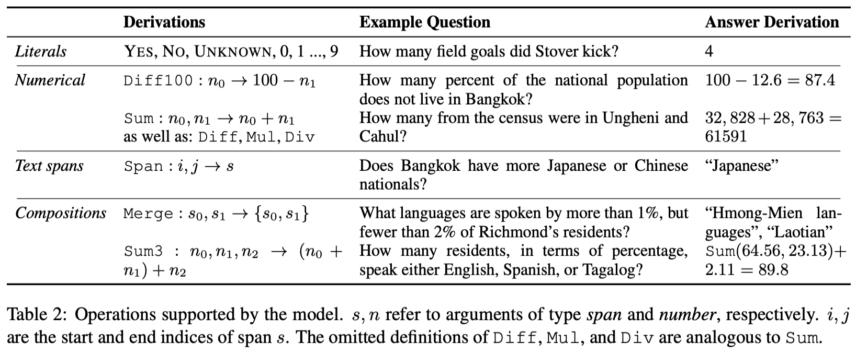
输出层定义

Slide 23
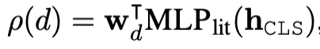
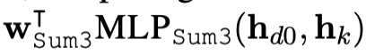
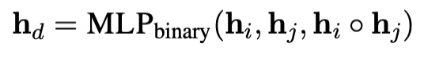
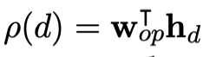
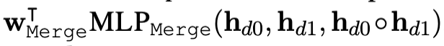
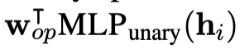
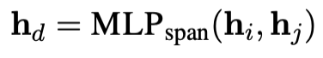
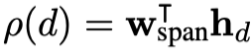
输出层定义
直接输出字符
二元运算符编码
一元运算符编码
spans抽取编码
复合运算符编码
使用其子节点的表示作为输入
例如Sum3
例如合并span
对不同的op计算一个得分
Notes:
作者认为这样的编码可以泛化到其它的operator，只用扩展定义和打分函数，

Slide 24
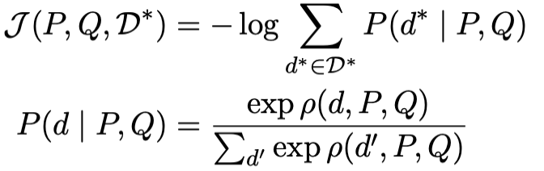
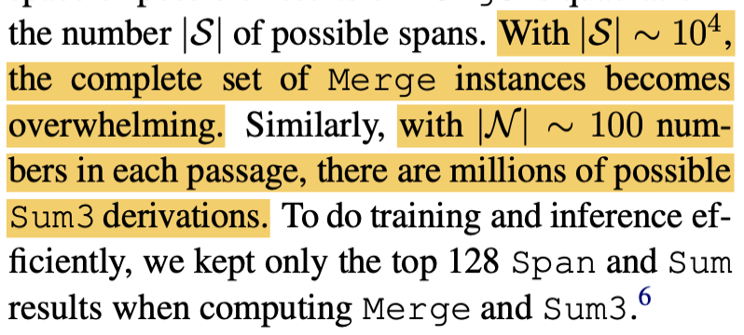
训练和推理
训练
弱标注的推导式的数量控制在64
不去预测答案类型，转向直接打分
推理过程中剪枝
Merge和Sum3操作符的计算量太大
只保留top128的span和sum结果
Spurious programs问题
训练过程中能够很好地降低预测熵值

Slide 25
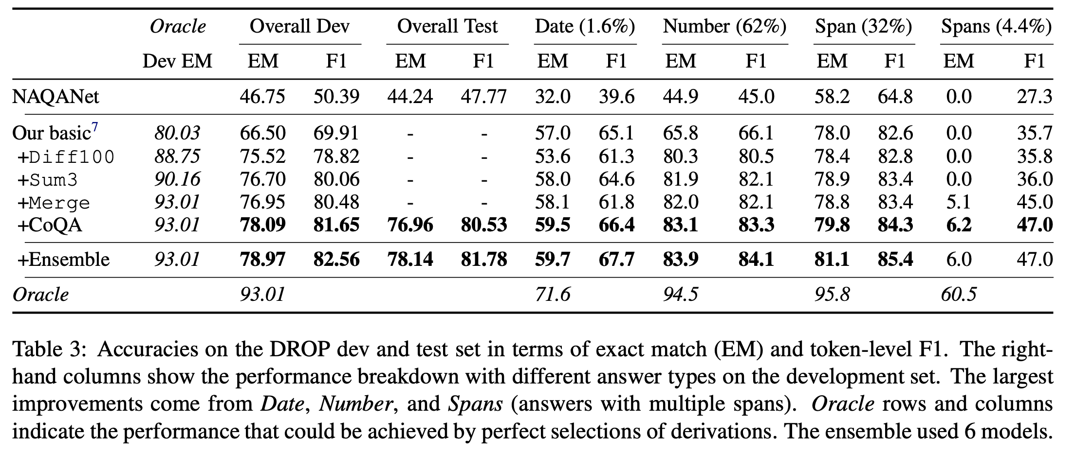
实验
Notes:
如果要使模型在2个数据集上同时表现好，就需要将2个数据集的数据放一起同时训练
Oracle表示了模型的上限，通过完美的选择推导式时可以达到的性能
在Date和Spans表现还是很差，因为2个spans的问题只占多spans类问题的60.4%，模型被限制到预测2个spans

Slide 26
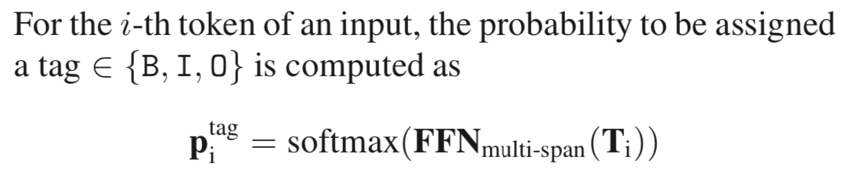
Tag-based Multi-Span Extraction in Reading Comprehension
将多span抽取建模成序列标注，模型部分和MTMSN大同小异，就只介绍多span部分
多个span的预测：使用BIO tagging

Slide 27
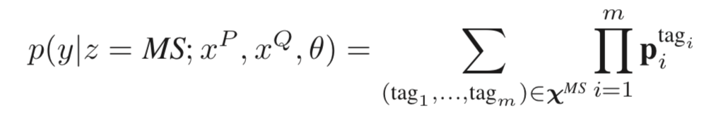
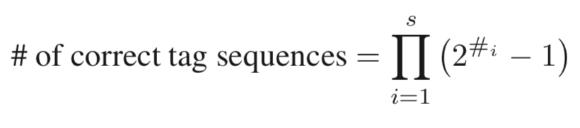
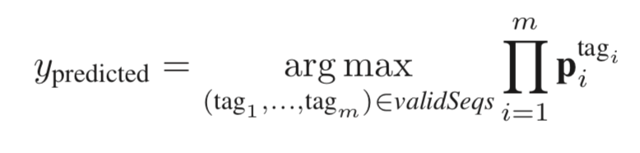
多span的预测
每个answer sapn都会被标记至少1次：Given the text ”X Y Z Z” and the correct multi-span answer [”Y”, ”Z”], there are three correct tag sequences: OBBB, OBBO, OBOB.
可以标记的span数目很多，对于预标记量太大的span，使用beam-search在训练过程中搜索

Slide 28
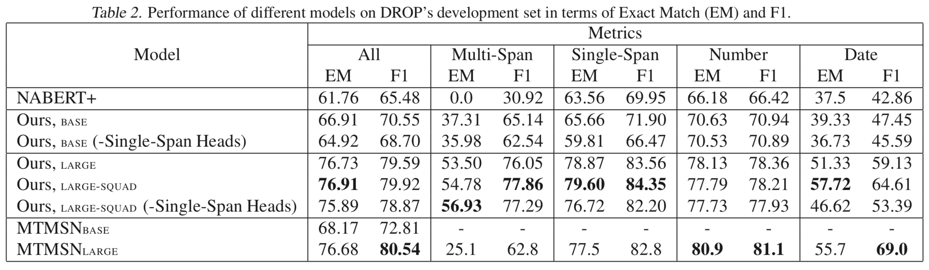
实验
Notes:
预处理和mult-span方法确实有效
只用multi-span head也可以解决single-span head的问题
总结
每个token被独立的tagging，可能CRF效果更好

Slide 29
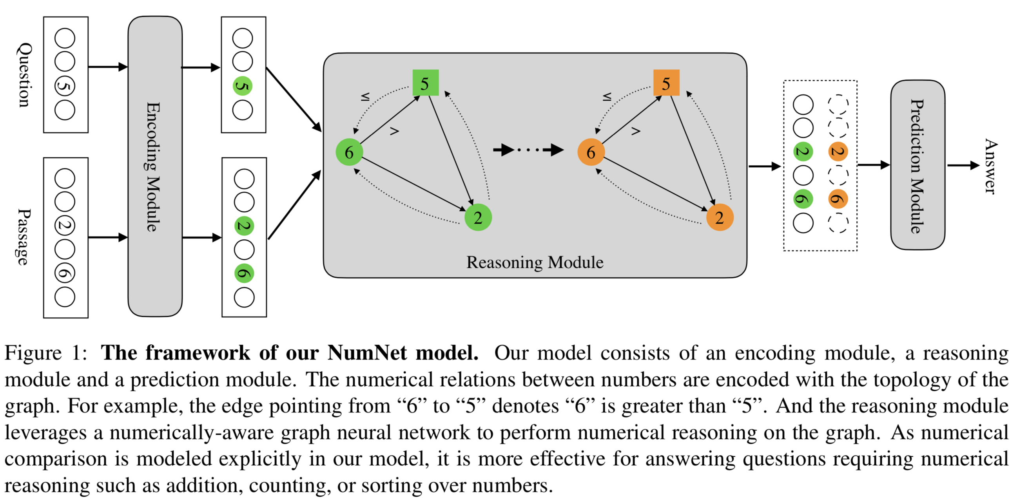
NumNet: Machine Reading Comprehension with Numerical Reasoning
利用到了图网络对数字的偏序关系建模，增强了需要偏序关系的问题的信息（排序、比大小）

Slide 30
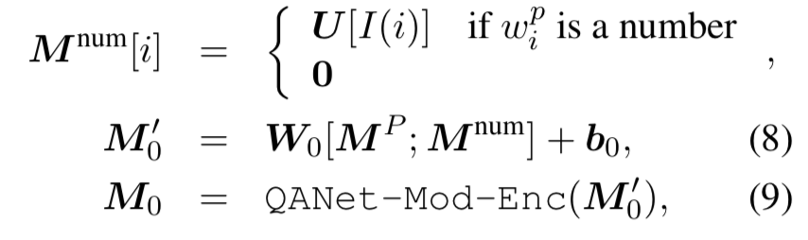
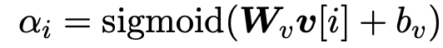


方法
Encoding Module:QANet
Reasoning Module:NumGNN
将数字的表示和文本的表示拼接
构造图
Greater Relation Edge
Lower or Equal Relation Edge
初始化图网络
门机制和消息传递
节点表示的更新
多步推理得到$U$

Slide 31


实验
Notes:
作者设计的图网络还是有效的

Slide 32
Neural Symbolic Reader Scalable Integration of Distributed and Symbolic Representations for Reading Comprehension
使用一个框架提供符号推理来支持复杂运算
需要解决的问题
冷启动：将文本转化成程序标注
生成有噪声的训练数据来bootstrap
spurious programs ：弱标注带来的噪音
带阈值的hard EM来过滤spurious programs
之前工作的问题
手工特征和特定模块
大部分不支持操作的复合，难以应用在多于1步的推理，并且难以应用于多个数据集
Notes:
这篇文章出发点和之前的都不一样，值得特别去看一看

Slide 33

模型架构
domain-agnostic
compositionality
Notes:
特点：
domain-agnostic
compositionality：将底层的操作组合进行复杂运算
Specialized Modules太特化，缺乏普适性
Neural Semantic Parser模型有级联误差

Slide 34

方法
reader：将文章和问题编码成向量表示，bert
programmer：在特定领域生成program，LSTM，attention，self-attention
算术
(DIFF, SUM)
(COUNT)
(ARGMAX, ARGMIN, MAX, MIN)
范围选择操作
PASSAGE_SPAN
QUESTION_SPAN
VALUE
KEY-VALUE

Slide 35

生成的程序
可解释性很强
可以非常容易的将多个操作复合起来，表达能力很强

Slide 36

弱监督训练
在之前的方法的暴力搜索spurious programs的基础上，引入Bootstrapping方法
暴力搜索
冷启动
Hard-EM：通常有9.8个programs可以产生答案，但是真正能够得出答案的program只有1个，需要过滤spurious programs

Slide 37



实验
Notes:
多span上效果很好
Hard EM很有效
少量标注情况下，效果依然很好

Slide 38
总结
如何增强问答模型的可解释性
如何提高弱监督的性能
Hard-EM
RL
根据任务设计Bootstrap方法
联合其他数据集训练，可以应用于搜索引擎+开放域环境中
NeRd提供了一个开放很好的多任务训练的框架，可以想办法拓展到其它任务中，定义各个任务的domain specific language

Slide 39
感谢聆听

